Slide 1

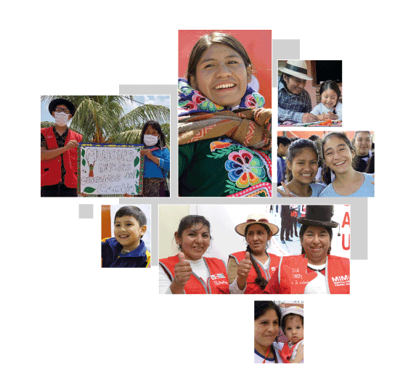

PROGRAMA NACIONAL AURORA
Ministerio de la Mujer y Poblaciones Vulnerables

Slide 2
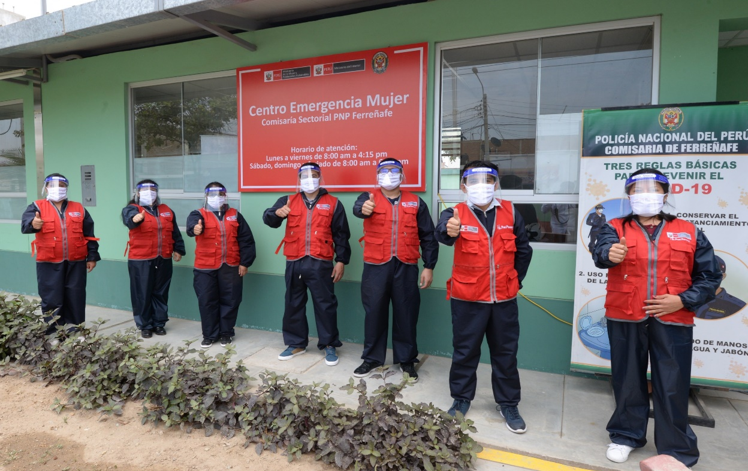
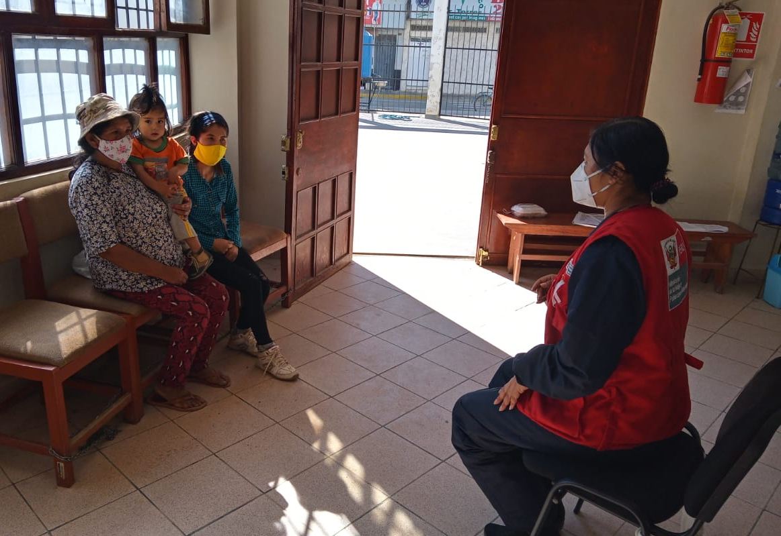
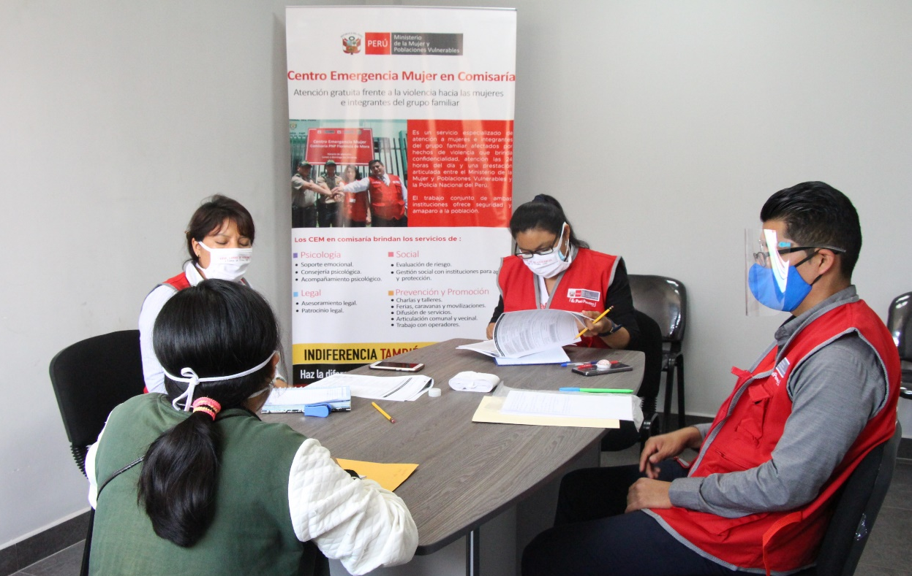
Programa Nacional AURORA
Se creó en el año 2001.
Brinda servicios especializados de prevención, atención y protección para mujeres e integrantes del grupo familiar afectadas por hechos de violencia.
Contribuye a mejorar la calidad de vida de la población en entornos seguros y libres de violencia.

Slide 3
Situación de la violencia en el Perú
15 a 49
años
Violencia contra la mujer
El 54.9% de las mujeres alguna vez unidas fueron víctimas de violencia por parte del esposo o compañero alguna vez en su vida. ENDES 2021
Tolerancia social
El índice de tolerancia social de la población de 18 a más años hacia la violencia a niñas, niños y adolescentes, fue de 58,5%. ENARES 2019
Adolescentes embarazadas
12 a 17 años
El 2.9% de adolescentes entre 12 a 17 ya son madres o están embarazadas por primera vez. (ENDES 2021)
Fuente: ENDES-INEI

Slide 4
Situación de violencia en el Perú
70.7% de las mujeres víctimas de violencia no buscaron ayuda en alguna institución
FEMINICIDIO ^{/1}
Año | Casos | Variación % ^{/2} | Tasa x 100 000
2015 | 84 | - | 0,5
2016 | 106 | 26,2 | 0,7
2017 | 131 | 23,6 | 0,8
2018 | 150 | 14,5 | 0,9
2019 | 148 | -1,3 | 0,9
2020 | 137 | -7,4 | 0,8
2021 | 141 | 2,9 | 0,8
2022 * | 130 | - | S/I
2023 ** | 49 | - | S/I
Fuente: ENDES, INEI 2021
/1 Fuente: Comité Estadístico Interinstitucional de la Criminalidad – CEIC
/2 Variación porcentual respecto al año anterior
* Fuente: Programa Nacional AURORA. Año 2022
** Fuente: Programa Nacional AURORA. Periodo: Del 01 de enero al 09 de abril de 2023
S/I: Sin información

Slide 5
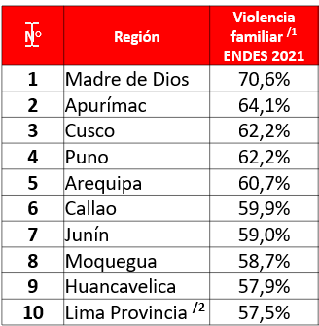
VIOLENCIA FAMILIAR
ENDES 2021
Incidencia de casos de violencia contra la mujer
ENDES 2021
 | desde | a
 | 40,0% | 47,9%
 | 48,0% | 55,9%
 | 56,0% | 63,9%
 | 64,0% | 72,9%
Nacional | 54,9%
1/ Mujeres alguna vez unidas de 15 a 49 años que han sufrido alguna vez violencia por parte de su esposo o compañero
2/ Comprende las provincias: Barranca, Cajatambo, Canta, Cañete, Huaral, Huarochirí, Huaura, Oyón y Yauyos.
Fuente: Instituto Nacional de Estadística e Informática (INEI) - Encuesta Demográfica y de Salud Familiar (ENDES) 2021

Slide 6
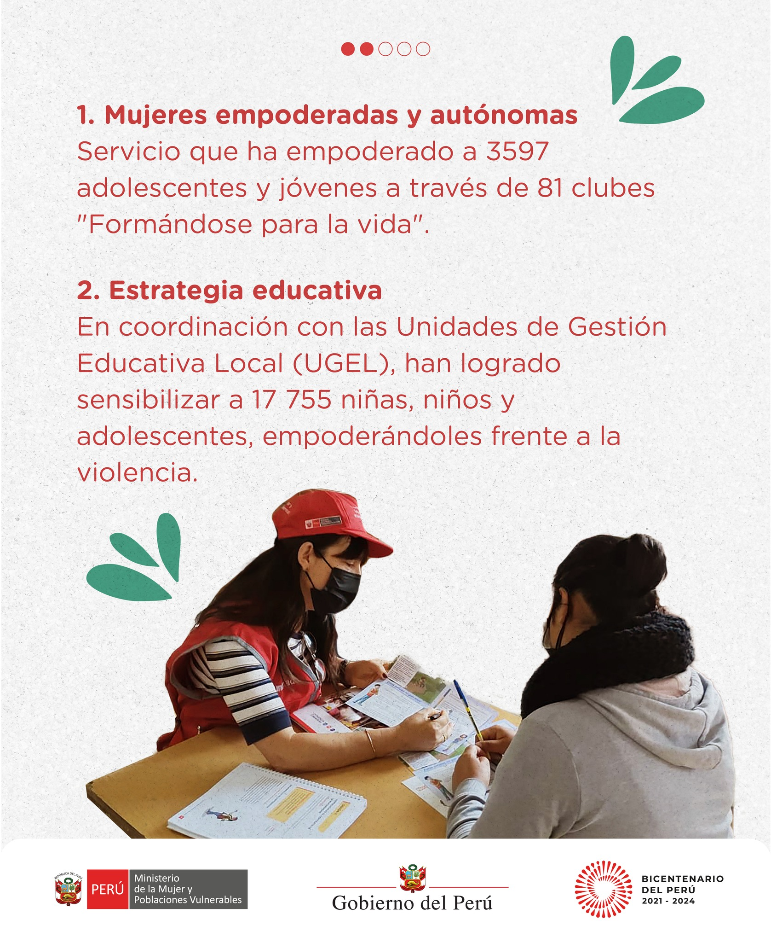
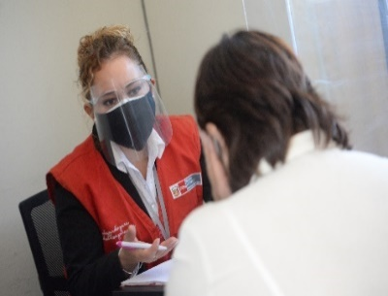
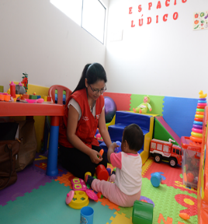
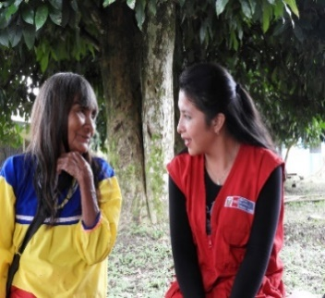
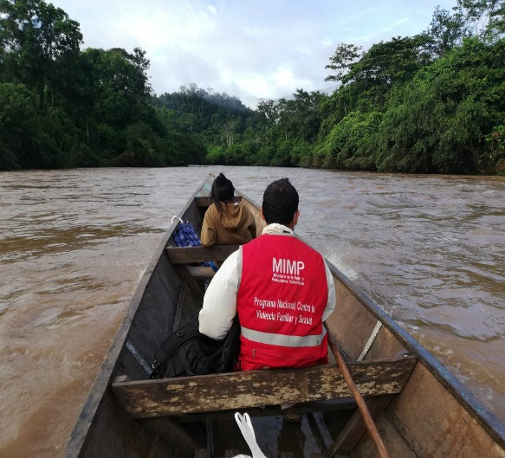
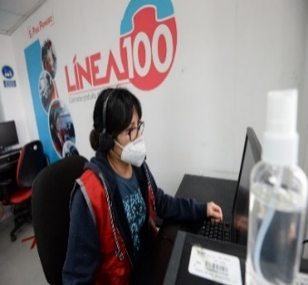
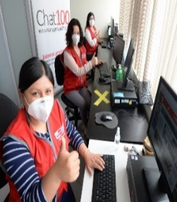
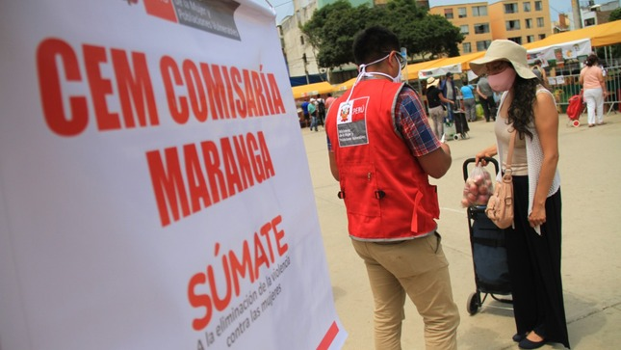
Servicios de AURORA
430
CEM
184 CEM Comisarías
334 distritos
22
Hogares de
Refugio Temporal
17 regiones
62
Equipos de Estrategia Rural
Incluye PIAS
8 SAU
En 8 regiones
LÍNEA 100
Nacional
CHAT 100
Nacional
CAI
5 Centros de Atención Institucional

Slide 7
Atenciones PN AURORA 2022
(enero a diciembre)
CEM
154 202 casos
Línea 100
170 780 consultas
SAU
6 735 casos
Estrategia Rural
3 285 casos
Chat 100
8 709 consultas
130 casos con características de feminicidio y 223 casos de tentativa de feminicidio
1010 hijos e hijas beneficiarios/as de la asistencia económica por feminicidio.
CAI
2 795 hombres sentenciados atendidos
HRT
2 775 mujeres y acompañantes albergadas
Fuente: Registro Administrativos del Programa Nacional AURORA 2022

Slide 8
Atenciones PN AURORA 2023
(enero a marzo^{/1})
CEM
39 309 casos
Línea 100
35 444
consultas
SAU
1 736 casos
Estrategia Rural
611 casos
Chat 100
2 172
consultas
49 casos con características de feminicidio y 43 casos de tentativa de feminicidio ^{/2}
31 hijos e hijas como víctimas indirectas de feminicidio ^{/2}
1053 hijos e hijas beneficiarios/as de la asistencia económica por feminicidio.
CAI
699 hombres sentenciados atendidos
HRT
655 mujeres y acompañantes albergadas
/1 Se considera información ejecutada de enero a febrero 2023, e información programada de marzo 2023.
/2 Se considera información ejecutada de enero a febrero 2023 (preliminar).
Fuente: Registro Administrativos del Programa Nacional AURORA.

Slide 9


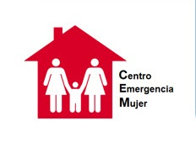
LEGAL
ADMISIÓN
SOCIAL
PSICOLOGÍA
PROMOCIÓN
ATENCIÓN DE CASOS A TRAVÉS DE LOS
CENTROS EMERGENCIA MUJER
Formas de ingreso
Línea 100
Chat 100
Servicio de Atención Urgente
Instituciones (PNP, MP, PJ, otras)
Tercera persona
Víctima accede al servicio
Atención:
Interdisciplinaria
Especializada
Gratuita

Slide 10
GRACIAS

Slide 11



